Slide 1
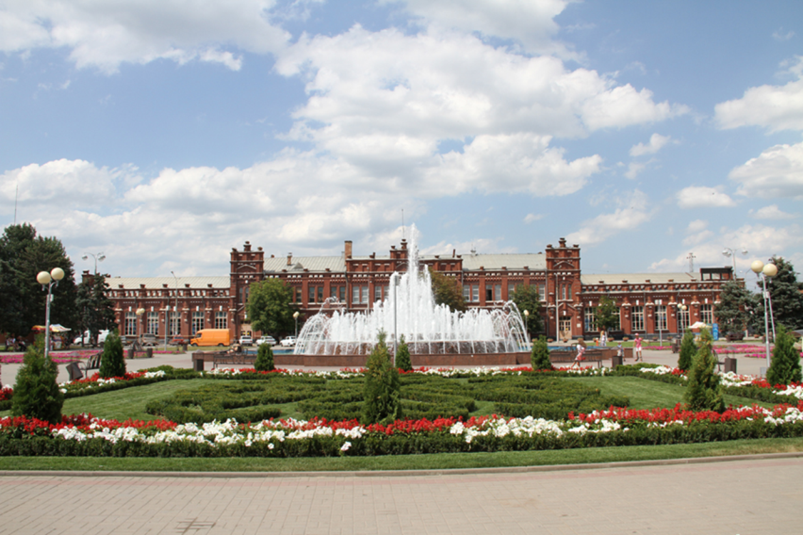
Разучивание стихотворения «Родина»
Зои Александровой

Slide 2
РОДИНА Если скажут слово «родина», Сразу в памяти встаёт Старый дом, в саду смородина, Толстый тополь у ворот. У реки берёзка - скромница И ромашковый бугор… А другим, наверно, вспомнится Свой родной московский двор. В лужах первые кораблики, Где недавно был каток, И большой соседней фабрики Громкий радостный гудок. Или степь, от маков красная, Золотая целина… Родина бывает разная, Но у всех она одна!

Slide 3
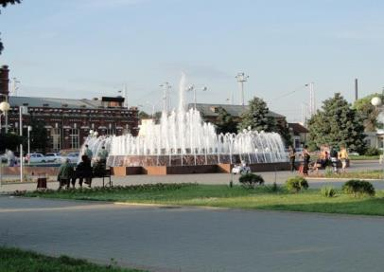
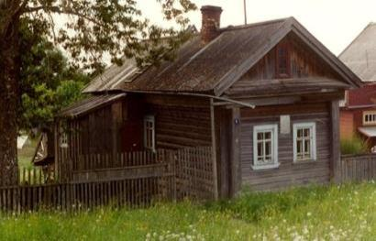
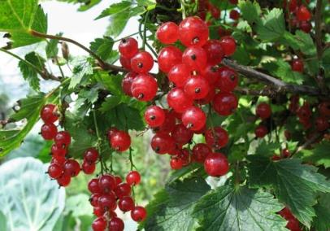
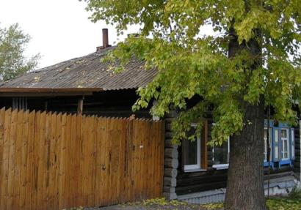
Notes:
Первое четверостишье

Slide 4
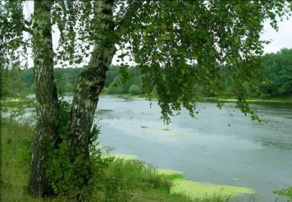
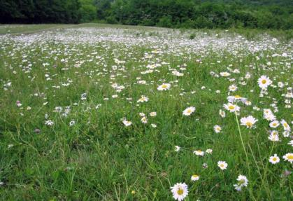
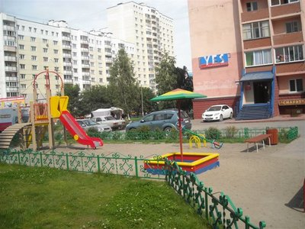

Slide 5
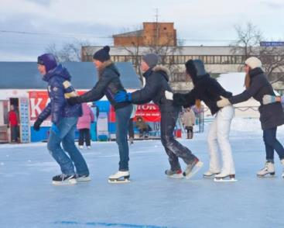
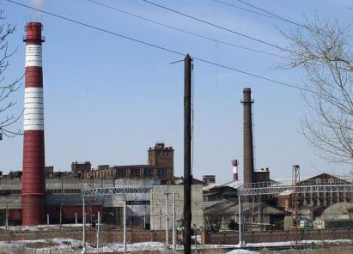

Slide 6
